Slide 1
Sheldon Ross氏著 A FIRST COURSE INPROBABIRITY (EIGHTY EDITION)より 第四章 確率変数(その２)
立命館大学数理科学科４回生
２１１０１５００１０-９ 岩﨑 和樹
２１１０１５００２１-４ 片山 諒

Slide 2
確率変数の種類(1/2)
確率変数にも性質によっていろいろとある。
コインを一回投げて表がでるかどうか
コインを複数回投げてどのくらい表が出るか
ウェブサイトのアクセス数はどのくらいになるか？
etc…

Slide 3
確率変数の種類(2/2)
確率変数にも性質によっていろいろとある。
ベルヌーイ確率変数
二項確率変数
ポアソン確率変数
etc…
以後はそれらについて説明!

Slide 4
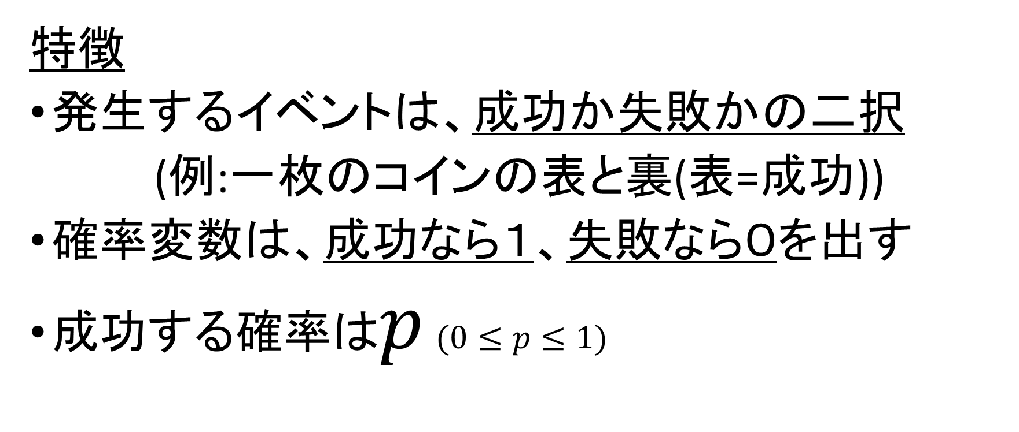
ベルヌーイ確率変数(1/2)
特徴
発生するイベントは、成功か失敗かの二択
(例:一枚のコインの表と裏(表=成功))
確率変数は、成功なら１、失敗なら０を出す
成功する確率は𝑝 ($0≤p≤1$)

Slide 5

ベルヌーイ確率変数(2/2)
確率質量関数は…
$$p\left(0\right)=P\left\{X=0\right\}=1−p$$
$$p\left(1\right)=P\left\{X=1\right\}=p$$
となる。

Slide 6
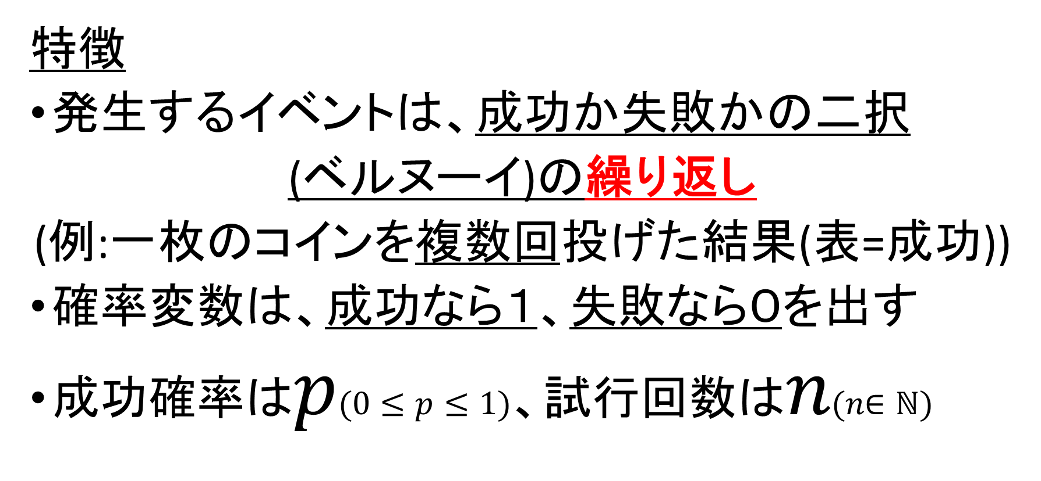
二項確率変数(1/8)
特徴
発生するイベントは、成功か失敗かの二択
(ベルヌーイ)の繰り返し
(例:一枚のコインを複数回投げた結果(表=成功))
確率変数は、成功なら１、失敗なら０を出す
成功確率は𝑝($0≤p≤1$)、試行回数は𝑛(𝑛$∈ℕ$)

Slide 7
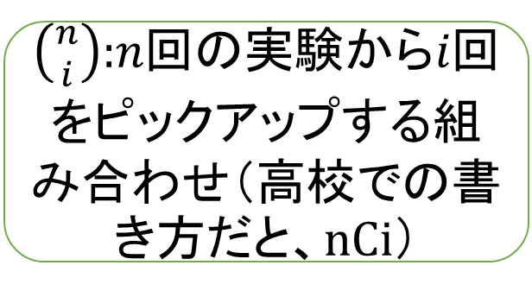

二項確率変数(2/8)
ここで、先のコインを３回投げる例を考えてみると、
$p\left(0\right)=\frac{1}{8}=1×{\left(\frac{1}{2}\right)}^{3}=\left(\begin{aligned}3 \\ 0\end{aligned}\right)×{\left(\frac{1}{2}\right)}^{0}×{\left(1−\frac{1}{2}\right)}^{3−0}$
$p\left(1\right)=\frac{3}{8}=3×{\left(\frac{1}{2}\right)}^{3}=\left(\begin{aligned}3 \\ 1\end{aligned}\right)×{\left(\frac{1}{2}\right)}^{1}×{\left(1−\frac{1}{2}\right)}^{3−1}$
$p\left(2\right)=\frac{3}{8}=3×{\left(\frac{1}{2}\right)}^{3}=\left(\begin{aligned}3 \\ 2\end{aligned}\right)×{\left(\frac{1}{2}\right)}^{2}×{\left(1−\frac{1}{2}\right)}^{3−2}$
$p\left(3\right)=\frac{1}{8}=1×{\left(\frac{1}{2}\right)}^{3}=\left(\begin{aligned}3 \\ 3\end{aligned}\right)×{\left(\frac{1}{2}\right)}^{3}×{\left(1−\frac{1}{2}\right)}^{3−3}$
となる
$\left({n \atop i}\right)$:𝑛回の実験から𝑖回をピックアップする組み合わせ（高校での書き方だと、nCi）

Slide 8

二項確率変数(3/8)
確率質量関数は…
$$p\left(i\right)=\left(\begin{aligned}n \\ i\end{aligned}\right)p^{i}{\left(1−p\right)}^{n−i}$$
$$\left(i=0,1,…,n\right)$$
となる。
※注)ベルヌーイ確率変数はこれの𝑛＝１バージョン!!
𝑛回の実験から𝑖回をピックアップする組み合わせ

Slide 9
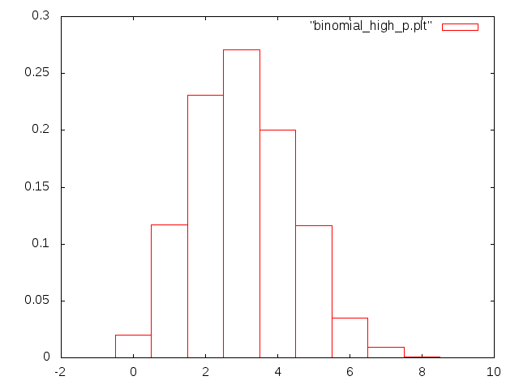
二項確率変数(4/8)
例)成功率0.3、試行回数10回の二項確率変数のヒストグラム

Slide 10

二項確率変数(5/8)
また、先のコインの例では、
$E\left(X\right)=1.5=3×\frac{1}{2}$
$Var\left(X\right)=E\left[X^{2}\right]−{\left(E\left[X\right]\right)}^{2}=\sum_{x:p\left(x^{2}\right)>0}{\left(x^{2}×p\left(x^{2}\right)\right)}−{\left(\frac{3}{2}\right)}^{2}$
$$=\frac{24}{8}−\frac{9}{4}=\frac{3}{4}$$
$$=3×\frac{1}{2}×(1−\frac{1}{2})$$
となる

Slide 11
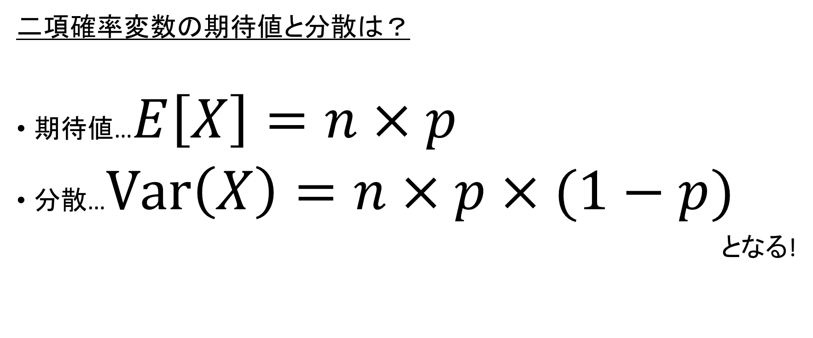
二項確率変数(6/8)
二項確率変数の期待値と分散は？
期待値…$E\left[X\right]=n×p$
分散…$Var\left(X\right)=n×p×(1−p)$
となる!

Slide 12

二項確率変数(7/8)
さらにコインの例では…
$P\{X=k\}$が最大になるのは$k=1,2$のとき
また、$2≤2=\left(3+1\right)×\frac{1}{2}$
$P\left\{X≤1\right\}=\frac{1}{2}$
$$=1×{\left(\frac{1}{2}\right)}^{0}×{\left(1−\frac{1}{2}\right)}^{3−0}+3×{\left(\frac{1}{2}\right)}^{1}×{\left(1−\frac{1}{2}\right)}^{3−1}$$
$=\sum_{k=0}^{1}{\left(\begin{aligned}3 \\ k\end{aligned}\right){(\frac{1}{2})}^{k}{(1−\frac{1}{2})}^{3−k}}$

Slide 13

二項確率変数(8/8)
その他の性質
$0<p<1$で、$P\{X=k\}$が$0≤k≤n$で最大になるのは、
𝑘が$\left(n+1\right)p$以下の最大の整数の時(Prop.6.1)
$P\left\{X≤i\right\}=\sum_{k=0}^{i}{\left(\begin{aligned}n \\ k\end{aligned}\right)p^{k}{(1−p)}^{n−k}}$
($i=0,1,…,n$) (4.6.2)

Slide 14
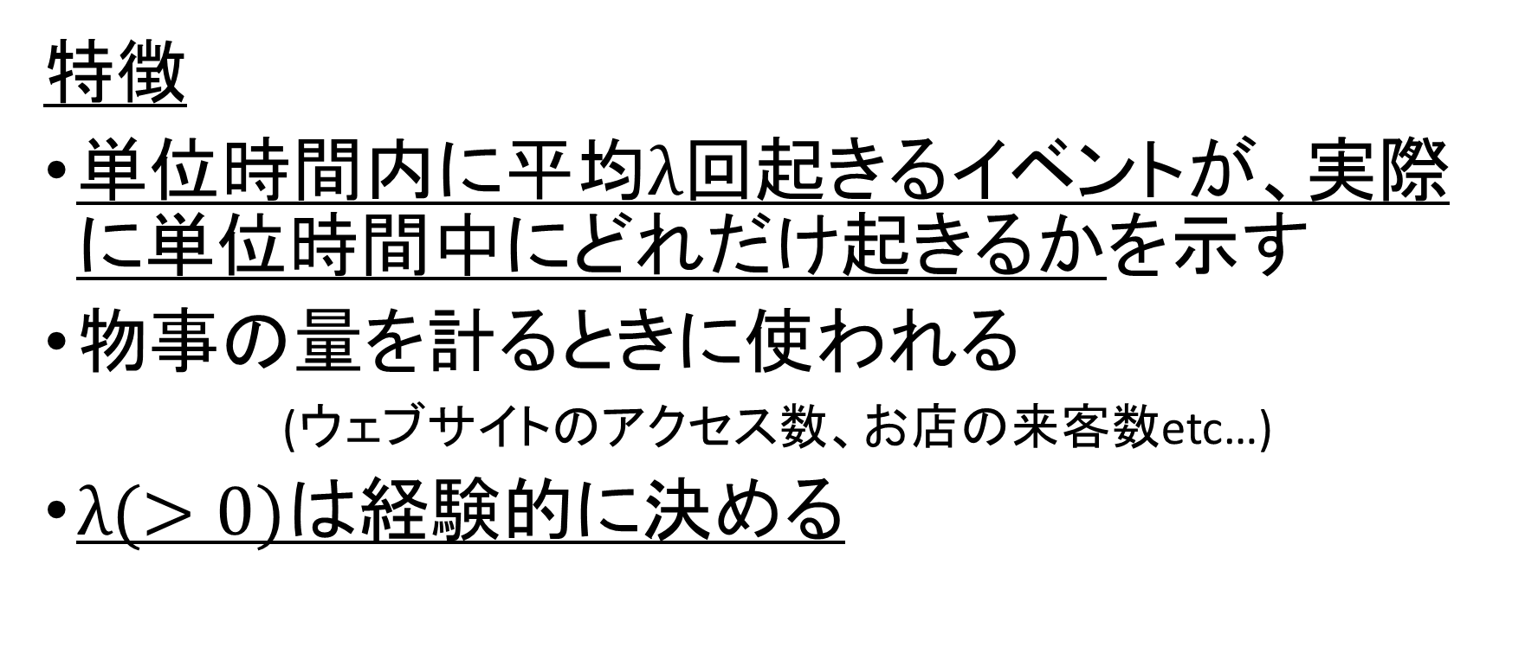
ポワソン確率変数(1/5)
特徴
単位時間内に平均$λ$回起きるイベントが、実際に単位時間中にどれだけ起きるかを示す
物事の量を計るときに使われる
(ウェブサイトのアクセス数、お店の来客数etc…)
$λ(>0)$は経験的に決める

Slide 15
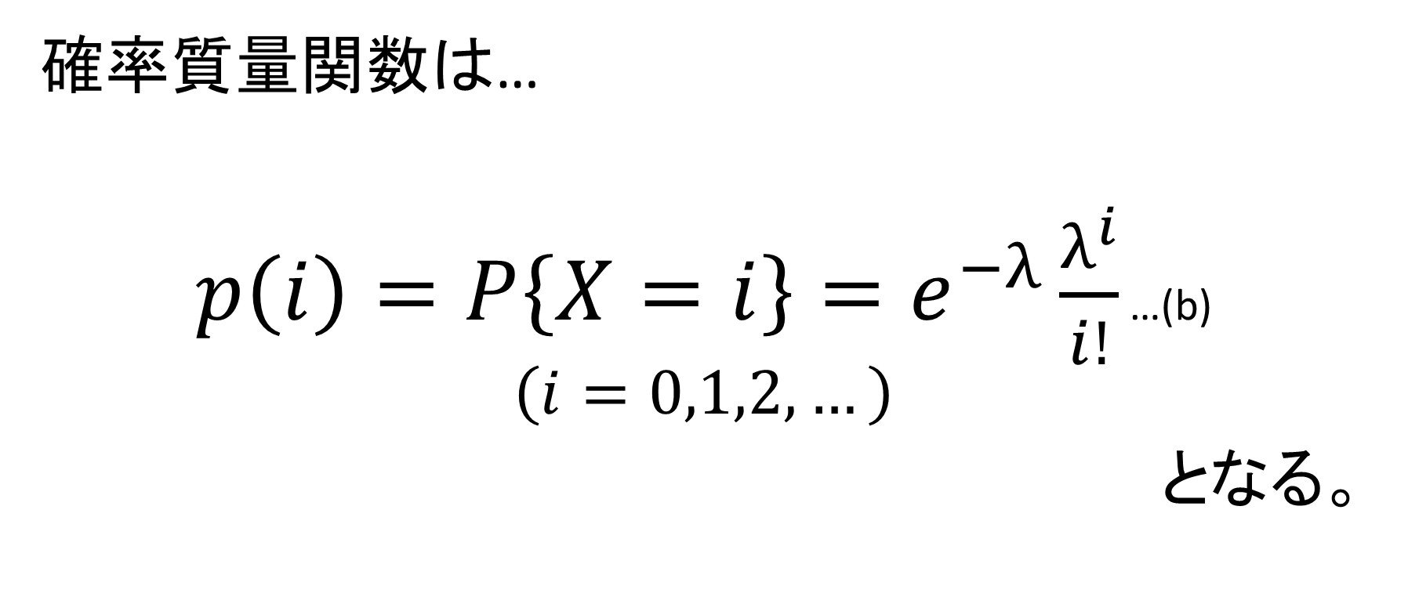
ポワソン確率変数(2/5)
確率質量関数は…
$p\left(i\right)=P\left\{X=i\right\}=e^{−λ}\frac{λ^{i}}{i!}$ …(b)
$$\left(i=0,1,2,…\right)$$
となる。

Slide 16

ポワソン確率変数(3/5)
性質
期待値 $E\left[X\right]=λ$…(定義より妥当)
分散 $Var\left(X\right)=λ$

Slide 17

ポワソン確率変数(4/5)
その他の性質(ポワソンの極限定理)
𝑛が十分大きく、𝑝が十分小さく、𝑛𝑝が中程度の場合の二項確率変数と近似できる
(その際、$λ=np$ とできる)
二項分布の連続時間版!!(実験回数:非常に多い、起きる確率:非常に小さい)

Slide 18
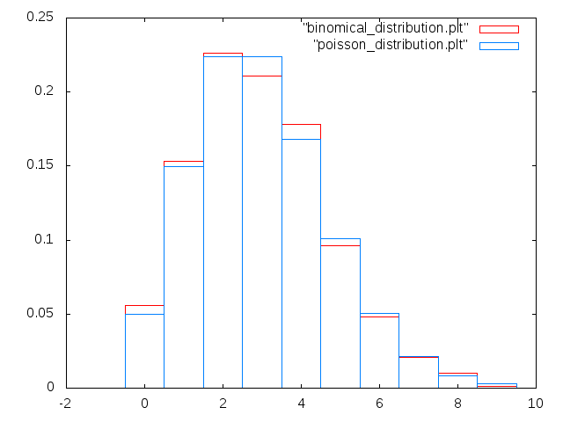
ポワソン確率変数(5/5)
赤：成功率0.003、試行回数1000回の二項確率変数のヒストグラム
青：平均3のポワソン確率変数のヒストグラム
酷似！

Slide 19
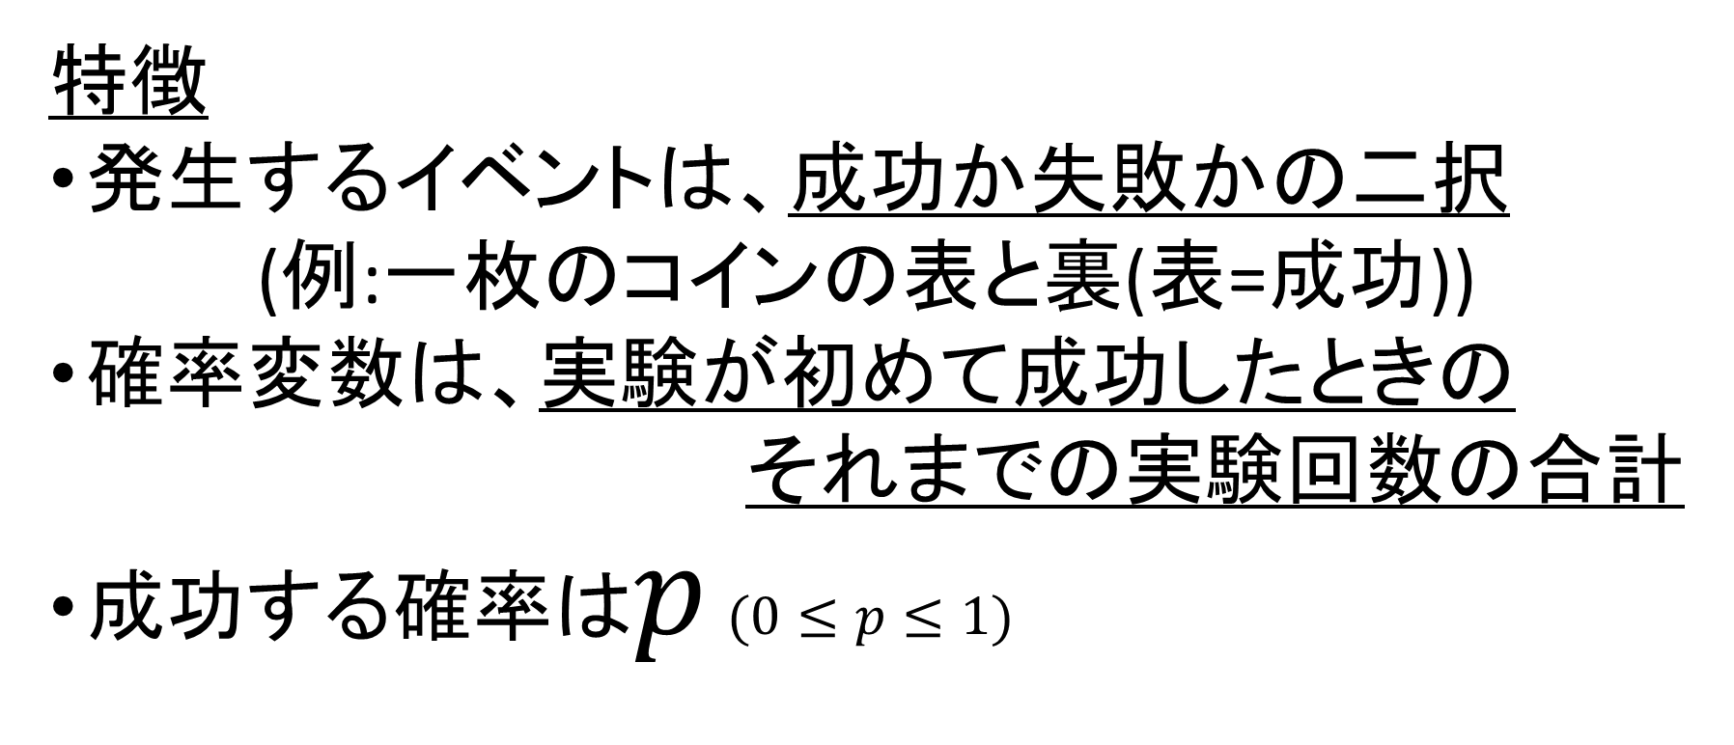
幾何確率変数(1/8)
特徴
発生するイベントは、成功か失敗かの二択
(例:一枚のコインの表と裏(表=成功))
確率変数は、実験が初めて成功したときの
それまでの実験回数の合計
成功する確率は𝑝 ($0≤p≤1$)

Slide 20

幾何確率変数(2/8)
例:表が出る確率が𝑝$\left(0<p<1\right)$のコインを
表が出る(=実験成功)まで投げる
$p\left(1\right)=p$
$p\left(2\right)=\left(1−p\right)×p$
$p\left(3\right)=\left(1−p\right)×\left(1−p\right)×p$
$p\left(4\right)=\left(1−p\right)×\left(1−p\right)×\left(1−p\right)×p$
…
(色分け：何回目の実験かに依る)

Slide 21


幾何確率変数(3/8)
確率質量関数は…
$$p\left(n\right)={\left(1−p\right)}^{n−1}×p$$
となる。
$$\left(n=1,2,3,…\right)$$

Slide 22
幾何確率変数(4/8)
では、実験𝑛回目までに実験が成功する確率は…？

Slide 23
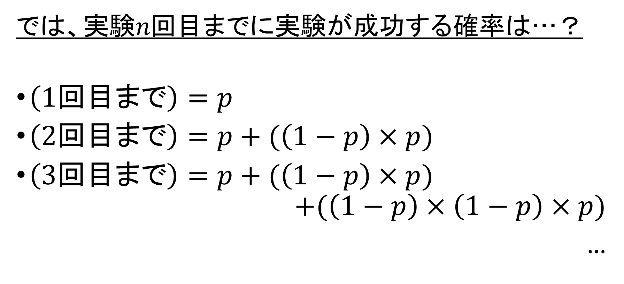
幾何確率変数(5/8)
では、実験𝑛回目までに実験が成功する確率は…？
$\left(1回目まで\right)=p$
$\left(2回目まで\right)=p+(\left(1−p\right)×p)$
$\left(3回目まで\right)=p+(\left(1−p\right)×p)$
$$+(\left(1−p\right)×\left(1−p\right)×p)$$
…

Slide 24
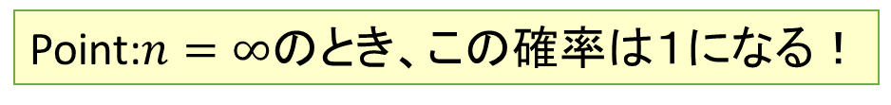

幾何確率変数(6/8)
では、実験𝑛回目までに実験が成功する確率は…？
$$\sum_{i=1}^{n}{p(i)}=p\sum_{i=1}^{n}{{(1−p)}^{n−1}}$$
で表せる！
Point:$n=∞$のとき、この確率は１になる！

Slide 25
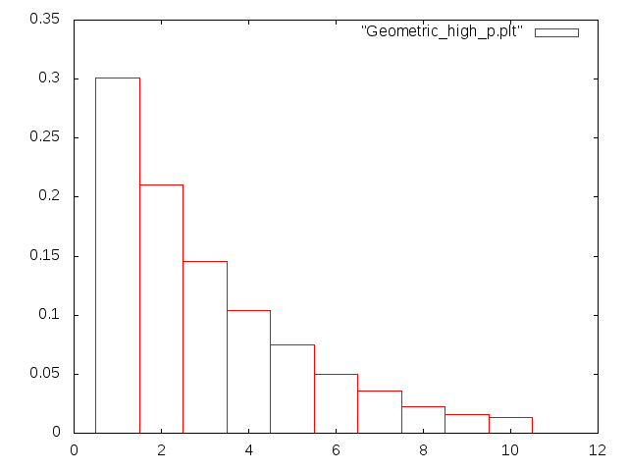
幾何確率変数(7/8)
例)成功率0.3の幾何確率変数のヒストグラム

Slide 26
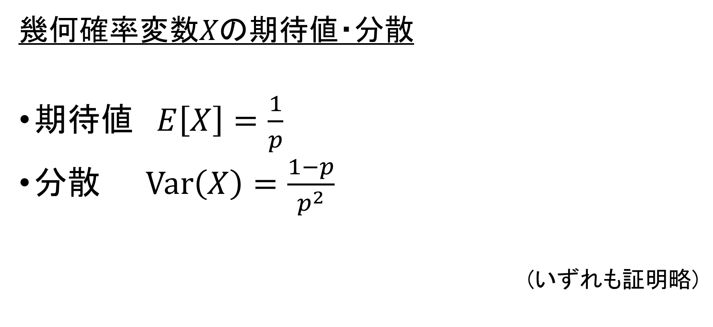
幾何確率変数(8/8)
幾何確率変数𝑋の期待値・分散
期待値 $E\left[X\right]=\frac{1}{p}$
分散 $Var\left(X\right)=\frac{1−p}{p^{2}}$
(いずれも証明略)

Slide 27
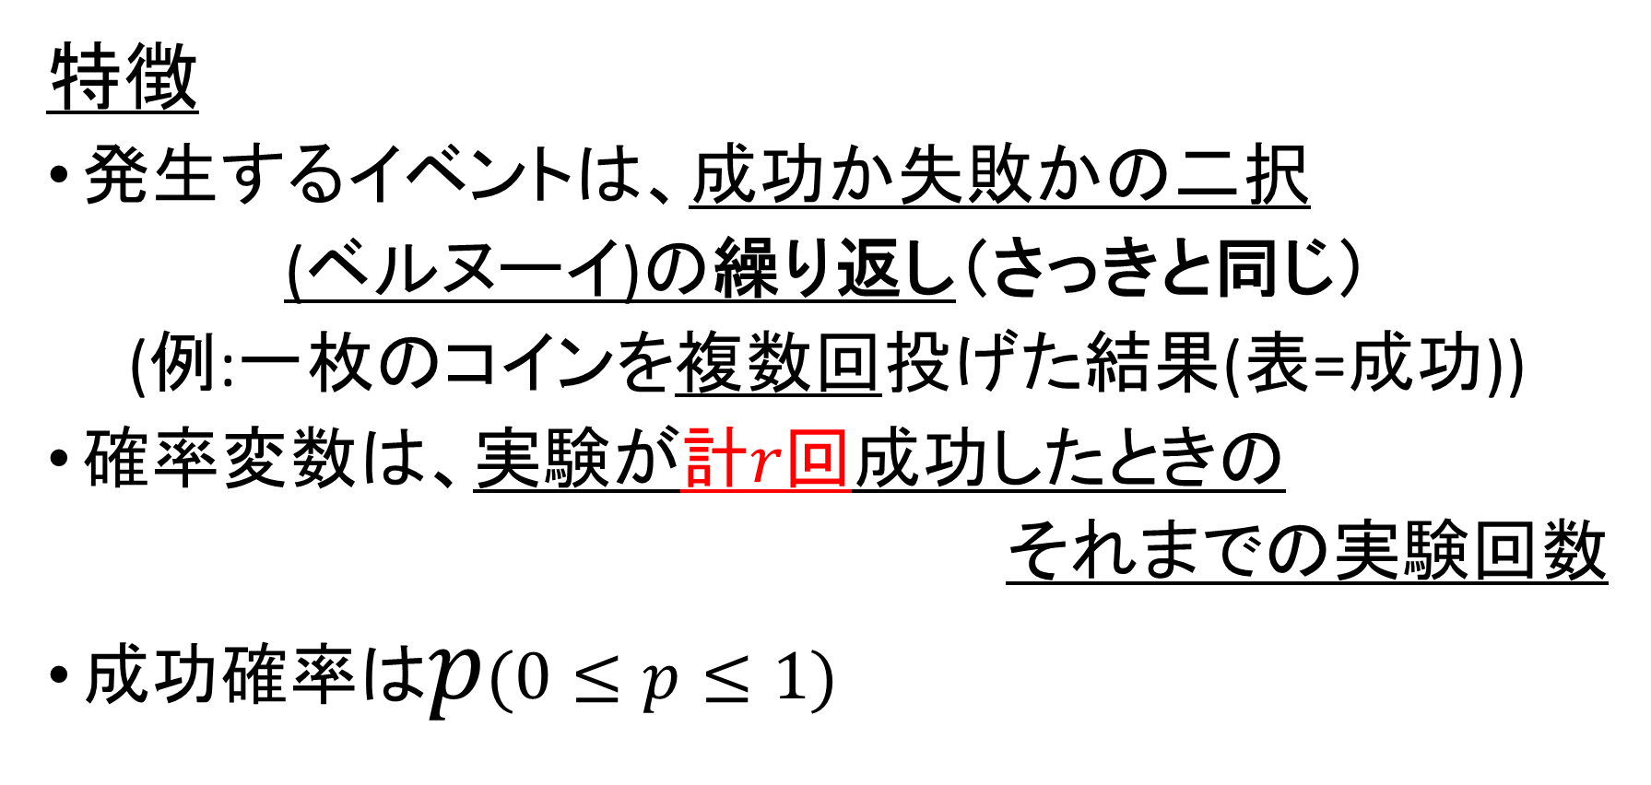
負の二項確率変数(1/8)
特徴
発生するイベントは、成功か失敗かの二択
(ベルヌーイ)の繰り返し（さっきと同じ）
(例:一枚のコインを複数回投げた結果(表=成功))
確率変数は、実験が計𝑟回成功したときの
それまでの実験回数
成功確率は𝑝($0≤p≤1$)

Slide 28


負の二項確率変数(2/8)
例:表が出る確率が𝑝$\left(0<p<1\right)$のコインを
２回表が出る(=実験成功)まで投げる
$p\left(2\right)=p^{2}(=p^{2}×{\left(1−p\right)}^{0}×\left(\begin{aligned}1 \\ 1\end{aligned}\right))$
$p\left(3\right)=p^{2}×\left(1−p\right)×\left(\begin{aligned}2 \\ 1\end{aligned}\right)$
$p\left(4\right)=p^{2}×{\left(1−p\right)}^{2}×\left(\begin{aligned}3 \\ 1\end{aligned}\right)$
…
Point:最後の１回は必ず成功
→条件を満たす組み合わせは
$\left(\begin{aligned}\left(実験回数\right)−1 \\ \left(成功回数\right)−1\end{aligned}\right)$通り！！

Slide 29

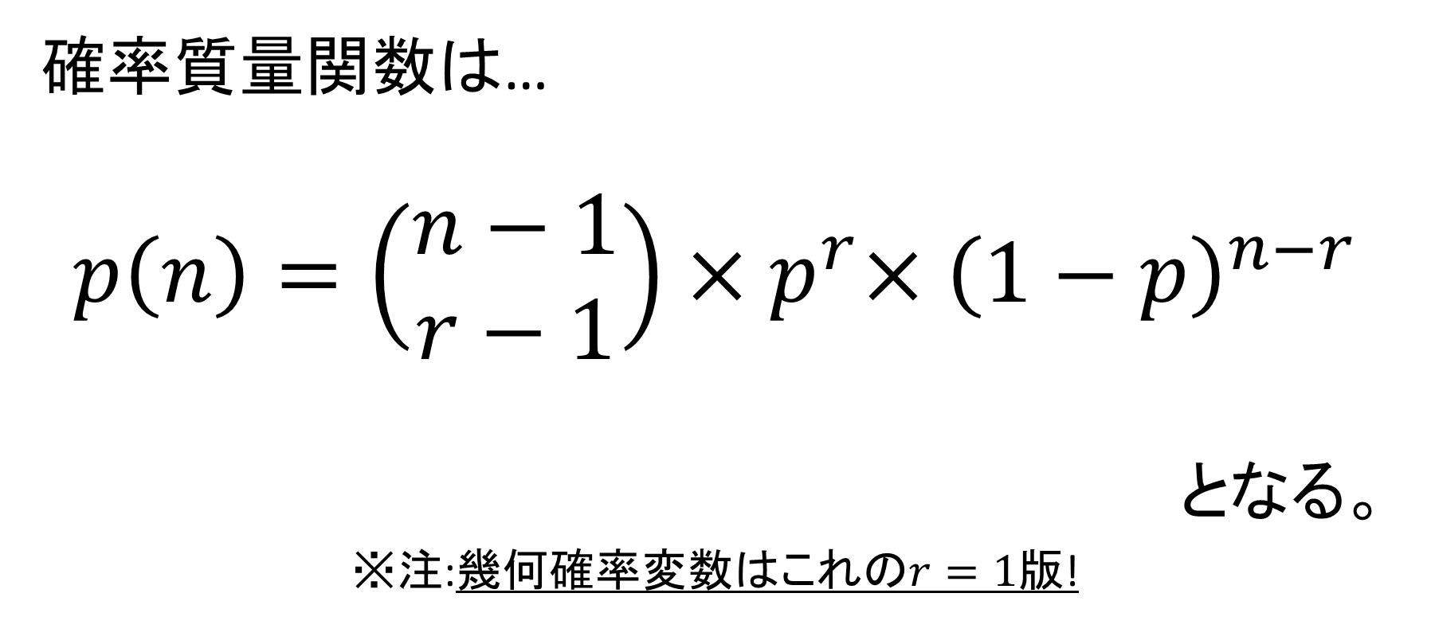
負の二項確率変数(3/8)
確率質量関数は…
$$p\left(n\right)=\left(\begin{aligned}n−1 \\ r−1\end{aligned}\right){×p}^{r}×{\left(1−p\right)}^{n−r}$$
となる。
※注:幾何確率変数はこれの$r=1$版!
$$\left(n=r,r+1,r+2,…\right)$$

Slide 30

負の二項確率変数(4/8)
では、実験𝑛回目までに実験が𝑟回成功する確率は…？
$$\sum_{i=1}^{n}{p(i)}=p^{r}\sum_{i=1}^{n}{\left(\begin{aligned}i−1 \\ r−1\end{aligned}\right){(1−p)}^{i−r}}$$
で表せる！
Point:$n=∞$のとき、この確率は１になる！

Slide 31

負の二項確率変数(5/8)
次に、コインが3回裏が出るまでに２回表を出す確率を考える
条件を満たすのは失敗が２回＝実験回数が４回までのとき…
$$p\left(2\right)+p\left(3\right)+p\left(4\right)=\sum_{i=2}^{4}{p\left(i\right)}=\sum_{i=2}^{(2+3−1)}{p(i)}$$

Slide 32

負の二項確率変数(6/8)
実験が𝑚回失敗するまでに𝑟回成功する確率は…？
$$\sum_{i=r}^{r+m−1}{\left(\begin{aligned}i−1 \\ r−1\end{aligned}\right)p^{r}{(1−p)}^{i−r}}$$
で表せる！

Slide 33
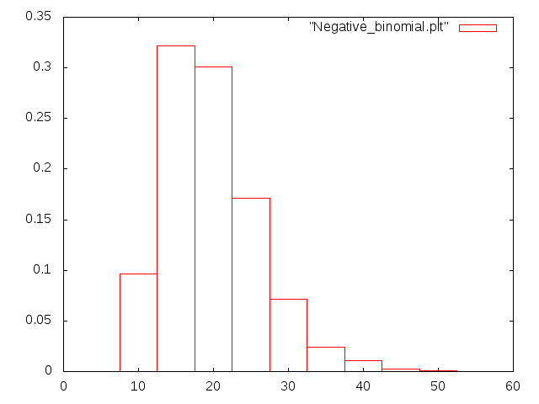
負の二項確率変数(7/8)
例)成功率0.3、成功回数5回の負の二項確率変数のヒストグラム

Slide 34
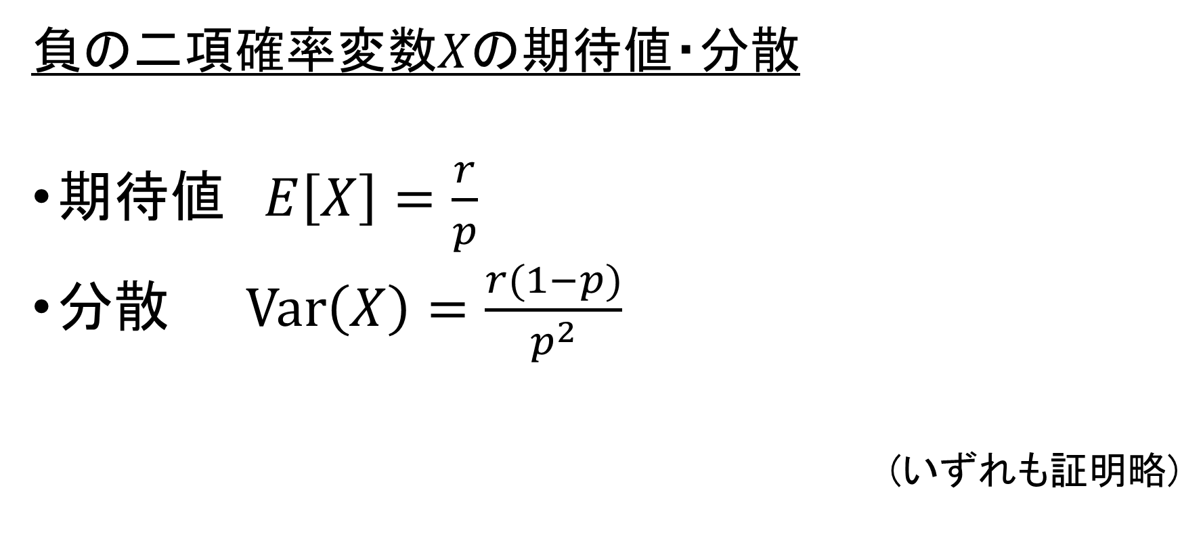
負の二項確率変数(8/8)
負の二項確率変数𝑋の期待値・分散
期待値 $E\left[X\right]=\frac{r}{p}$
分散 $Var\left(X\right)=\frac{r(1−p)}{p^{2}}$
(いずれも証明略)

Slide 35
超幾何確率変数(1/6)
例)白い球が２個と黒い球が４個入った袋から
球をランダムに３個取り出したとき、
白い球が１個入っている確率は？

Slide 36
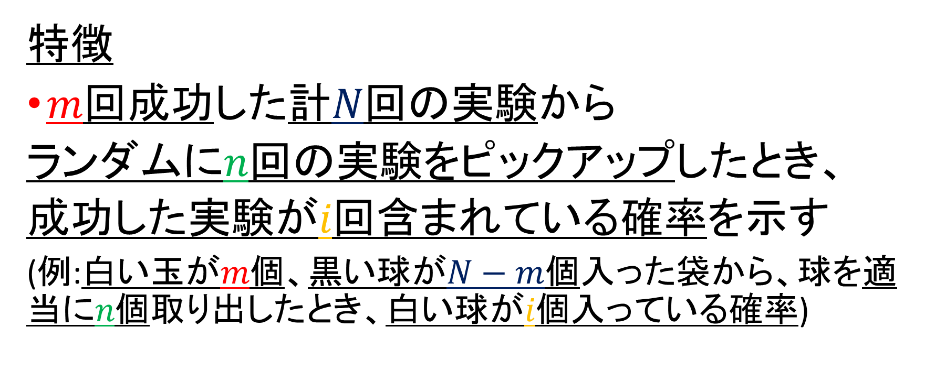
超幾何確率変数(2/6)
特徴
𝑚回成功した計𝑁回の実験から
ランダムに𝑛回の実験をピックアップしたとき、
成功した実験が𝑖回含まれている確率を示す
(例:白い玉が𝑚個、黒い球が$N−m$個入った袋から、球を適当に𝑛個取り出したとき、白い球が𝑖個入っている確率)

Slide 37
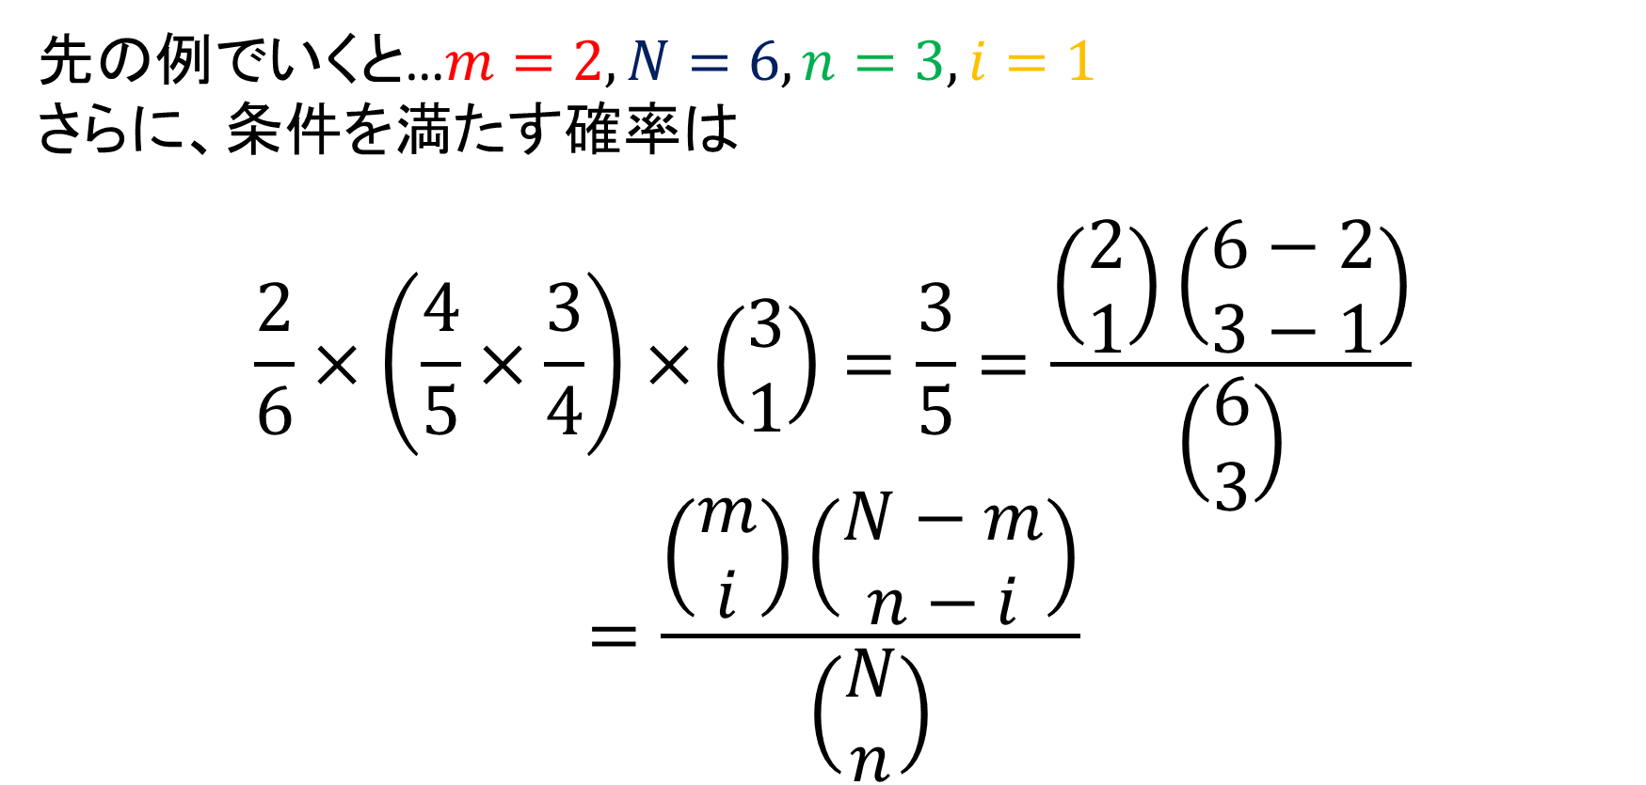
超幾何確率変数(3/6)
先の例でいくと…$m=2,N=6,n=3,i=1$
さらに、条件を満たす確率は
$$\frac{2}{6}×\left(\frac{4}{5}×\frac{3}{4}\right)×\left(\begin{aligned}3 \\ 1\end{aligned}\right)=\frac{3}{5}=\frac{\left(\begin{aligned}2 \\ 1\end{aligned}\right)\left(\begin{aligned}6−2 \\ 3−1\end{aligned}\right)}{\left(\begin{aligned}6 \\ 3\end{aligned}\right)}$$
$$=\frac{\left(\begin{aligned}m \\ i\end{aligned}\right)\left(\begin{aligned}N−m \\ n−i\end{aligned}\right)}{\left(\begin{aligned}N \\ n\end{aligned}\right)}$$

Slide 38
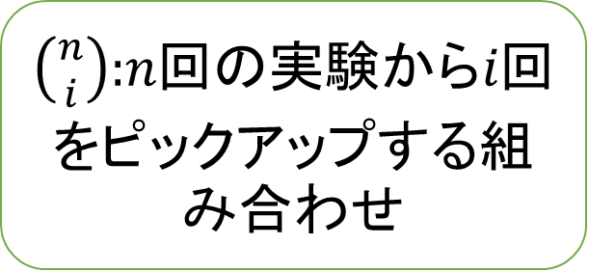
超幾何確率変数(4/6)
確率質量関数は…
$$p\left(i\right)=\frac{\left(\begin{aligned}m \\ i\end{aligned}\right)\left(\begin{aligned}N−m \\ n−i\end{aligned}\right)}{\left(\begin{aligned}N \\ n\end{aligned}\right)}$$
となる。
$$\left(i=0,1,2,…,n\right)$$

Slide 39
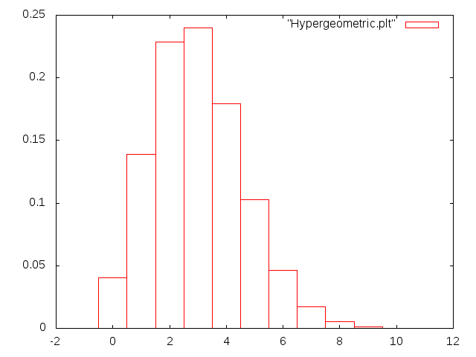
超幾何確率変数(5/6)
例）$N=1000,m=30,n=100$のときの超幾何確率変数のヒストグラム

Slide 40
超幾何確率変数(6/6)
超幾何確率変数𝑋の期待値・分散
期待値 $E\left[X\right]=\frac{mn}{N}$
分散 $Var\left(X\right)=\frac{mn}{N}\left(\frac{\left(n−1\right)\left(m−1\right)}{N−1}+1−\frac{mn}{N}\right)$
(いずれも証明略)

Slide 41

ゼータ分布(1/3)
特徴
確率質量関数が
となる確率変数を、ゼータ分布を持つという。
$$p\left(k\right)=\frac{{\left(\sum_{k=1}^{∞}{{\left(\frac{1}{k}\right)}^{α+1}}\right)}^{−1}}{k^{α+1}}$$

Slide 42
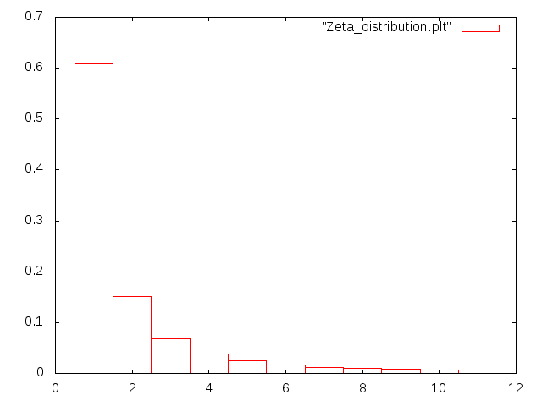
ゼータ分布(2/3)
例)α=1のゼータ分布のヒストグラム

Slide 43
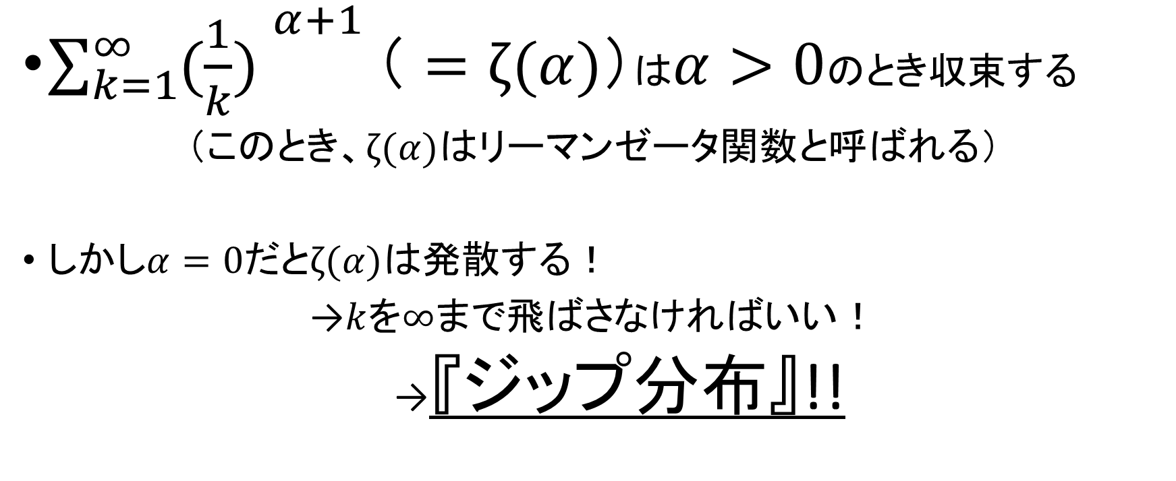
ゼータ分布(3/3)
${\sum_{k=1}^{∞}{(\frac{1}{k}) }}^{α+1}（=ζ(α)）$は$α>0$のとき収束する
（このとき、$ζ(α)$はリーマンゼータ関数と呼ばれる）
しかし$α=0$だと$ζ(α)$は発散する！
→$k$を$∞$まで飛ばさなければいい！
→『ジップ分布』!!

Slide 44

ジップ分布(1/7)
特徴
確率質量関数が
$$p\left(k\right)=\frac{{\left(\sum_{k=1}^{N}{(\frac{1}{k})}\right)}^{−1}}{k}$$
となる確率変数を、ジップ分布を持つという。
ゼータ分布の$α=0$バージョン

Slide 45
ジップ分布(2/7)
例）
ある一冊の本に登場する単語の順位と、その単語が全体に占める割合に相関関係はあるのか？

Slide 46
ジップ分布(3/7)
例）
ある一冊の本に登場する単語の順位と、その単語が全体に占める割合に相関関係はあるのか？
→ アメリカのジップ(1902～1950)がユリシーズという小説で実験した結果・・・
1位 the(約10%) 2位 of(約5%) 3位 and(約3.3%)・・・となった

Slide 47
ジップ分布(4/7)
例）
ある一冊の本に登場する単語の順位と、その単語が全体に占める割合に相関関係はあるのか？
→ アメリカのジップ(1902～1950)がユリシーズという小説で実験した結果・・・
1位 the(約10%) 2位 of(約5%) 3位 and(約3.3%)・・・となった
このように順位と確率が反比例しているような法則を、ジップの法則という！

Slide 48
ジップ分布(5/7)
「ジップの法則」が当てはまる例：
・都市の人口
・上位3%の人々の収入
・音楽における音符の使用頻度
・細胞内での遺伝子の発現量
・地震の規模
・・・etc

Slide 49

ジップ分布(6/7)
さっきの本での例を式にすると・・・
$$10\left(\%\right)=p\left(k\right)×k$$
(𝑘：順位、$p(k)$：全体に占める割合)

Slide 50
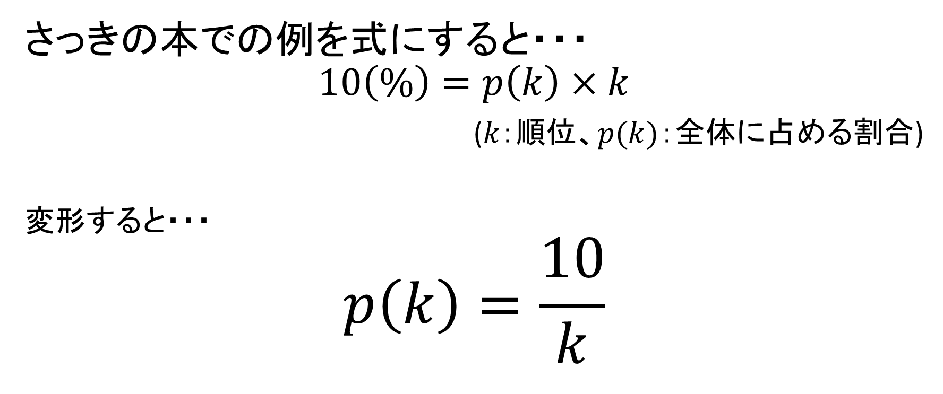
ジップ分布(7/7)
さっきの本での例を式にすると・・・
$$10\left(\%\right)=p\left(k\right)×k$$
(𝑘：順位、$p(k)$：全体に占める割合)
変形すると・・・
$$p\left(k\right)=\frac{10}{k}$$

